Slide 1
第三课 闲话北京人-2
高级汉语第三课

Slide 2
讨论+弹幕
北京人有什么特点？

Slide 3
第一部分：生词1
1、醋：米醋、果醋；（老）陈醋、香醋；糖醋；吃醋，醋坛子
2、喜：喜辣、喜酸、喜甜
3、家喻户晓：喻、晓：知道。人人皆知
4、贵族
5、菜肴：佳肴、肴馔、美味佳肴、珍馐美味
6、美食：美味、
7、糕点：点心
8、百姓：《百家姓》——老百姓
9、偏爱：宠爱、溺爱
11、酒足饭饱
13、忌讳：避讳.过年的忌讳、数字的忌讳、忌讳白色、忌讳说这件事
14、冲淡
15、罪魁祸首：罪、祸：罪恶、灾祸。魁、首：头，带头的。

Slide 4
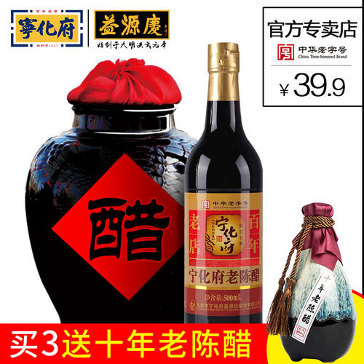
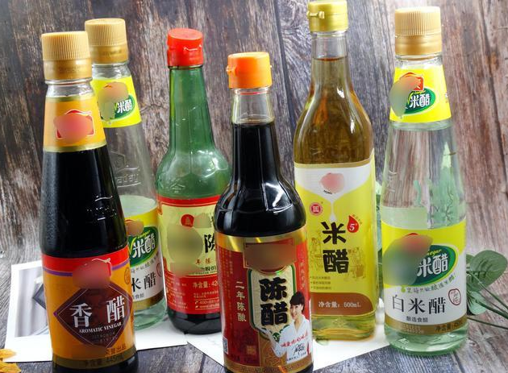
醋 吃醋（嫉妒） 醋坛子

Slide 5

单选题
1分
醋的味道是什么？
A
甜的
B
酸的
C
辣的
D
苦的
提交

Slide 6
单选题
1分
“吃醋”的意思是：
A
爱吃酸的东西
B
不喜欢酱油的味道
C
在男女关系中的嫉妒情绪
D
不能接受的感觉
提交

Slide 7
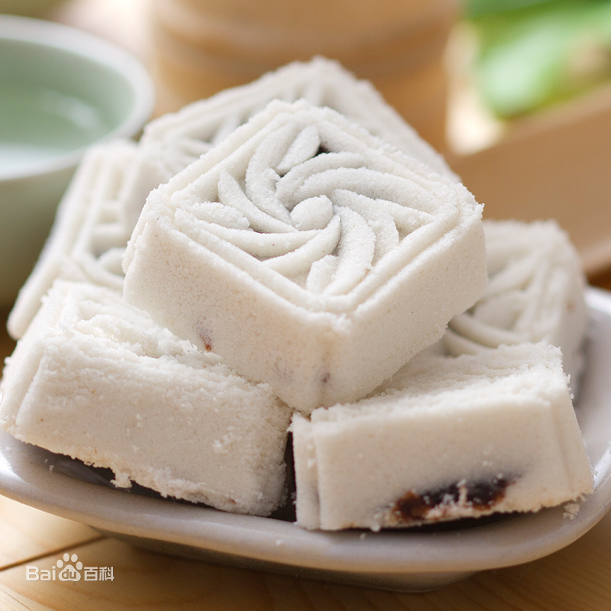
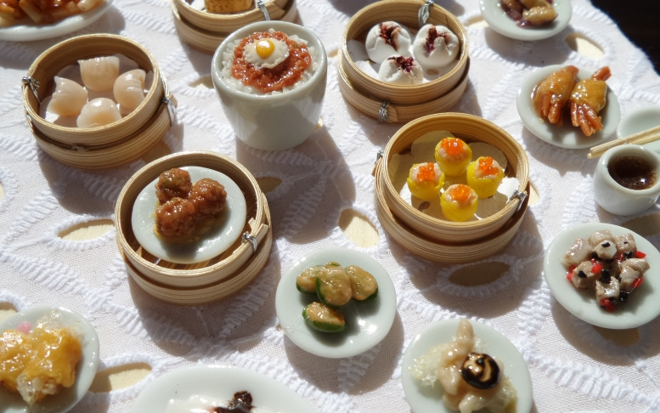
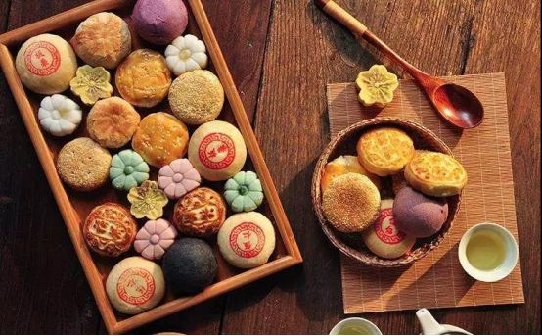
糕点（糕饼点心）

Slide 8
百姓——《百家姓》
“赵钱孙李，周吴郑王。冯陈褚卫，蒋沈韩杨。 朱秦尤许，何吕施张。 孔曹严华，金魏陶姜。 戚谢邹喻，柏水窦章。 云苏潘葛，奚范彭郎。 鲁韦昌马，苗凤花方。 俞任袁柳，酆鲍史唐。 费廉岑薛，雷贺倪汤。滕殷罗毕，郝邬安常。 乐于时傅，皮卞齐康。伍余元卜，顾孟平黄。 和穆萧尹，姚邵湛汪。祁毛禹狄，米贝明臧。 计伏成戴，谈宋茅庞。”
《百家姓》是一部关于中文姓氏的作品。产生于北宋初。原收集姓氏411个，后增补到504个，其中单姓444个，复姓60个。

Slide 9
单选题
1分
百姓的意思是：
A
中国有一百个姓氏
B
中国古代有一本书叫《百姓》
C
民众，普通人
D
贵族，高贵姓氏
提交

Slide 10
讨论：忌讳——你知道有哪些忌讳？
1.因风俗习惯或个人理由等，对某些言语或举动有所顾忌，积久成为禁忌：
“过年过节～说不吉利的话。”
2.对某些可能产生不利后果的事力求避免：
“在学习上，最～的是有始无终。”

Slide 11
第一部分：生词2
16、面子：脸面、情面、颜面
爱面子、没面子、看你的面子、 重视脸面、碍于情面、不讲情面
17、排场：讲排场、排场很大、很排场
18、嗜好：爱好、偏好、癖好
19、炖：煮、闷、烧、烹炒煎炸
20、底层：
21、苦力：旧称帮人干重活的劳动者
24、尤：尤+V
25、窝头：窝窝头、馒头、烙饼、面条、包子、饺子、馅饼、烧饼、豆包、糖三角、火烧
27、咸菜：腌菜、酱菜、榨菜
28、津津有味：饶有兴致、津津乐道
29、外带：捎带、连带
30、火烧
31、品尝：尝尝、尝试
33、乐此不疲：
34、上瘾

Slide 12
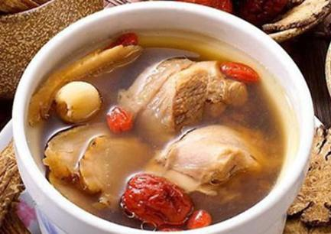
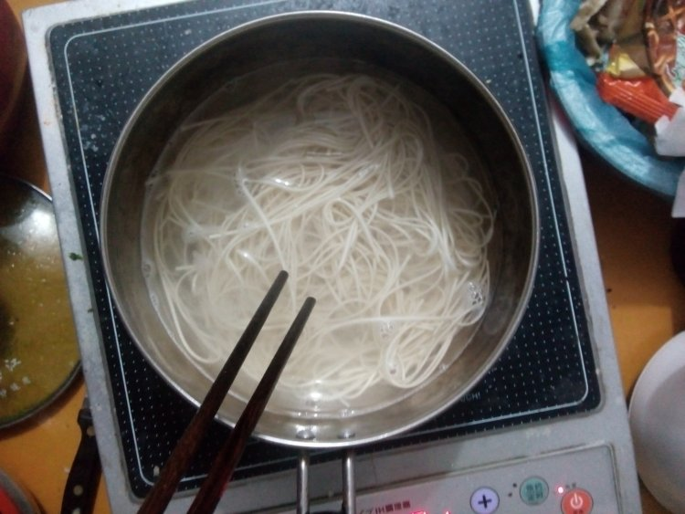
炖。煮。——闷、烧、烹炒煎炸~~~（弹幕）

Slide 13
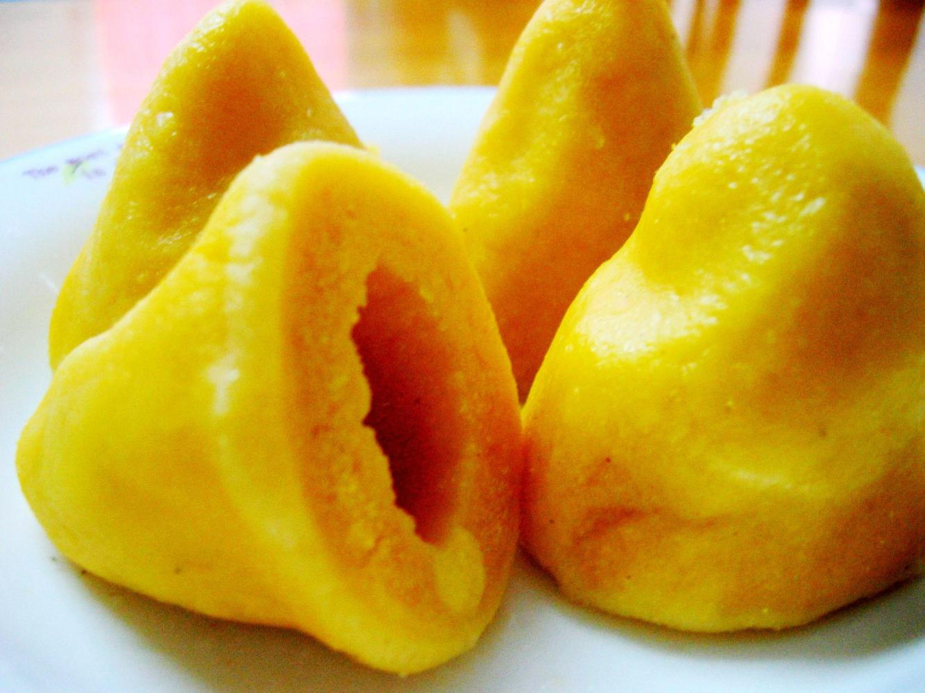
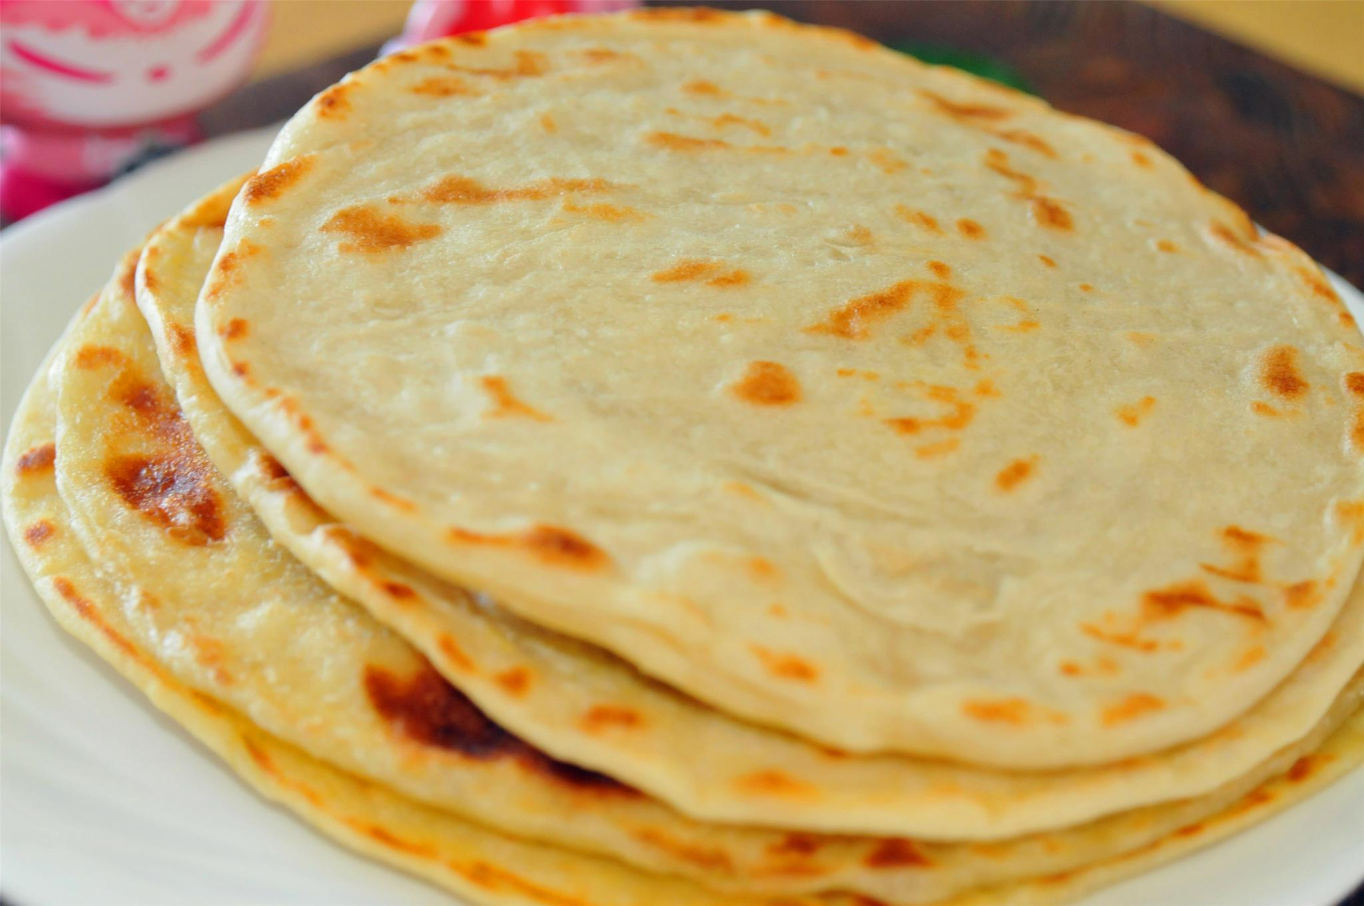
窝窝头、 烙饼

Slide 14
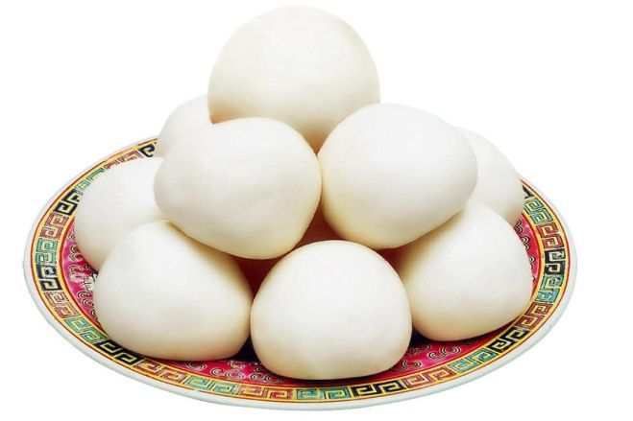
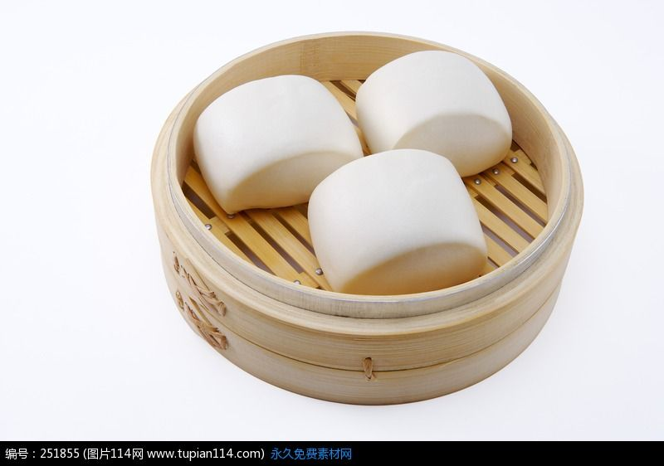
馒头

Slide 15
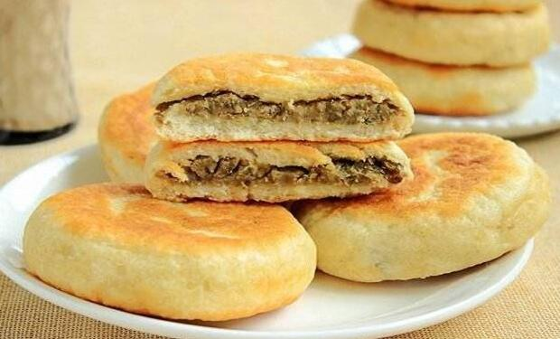
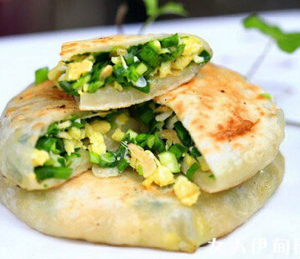
馅饼

Slide 16
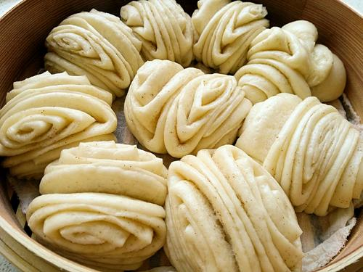
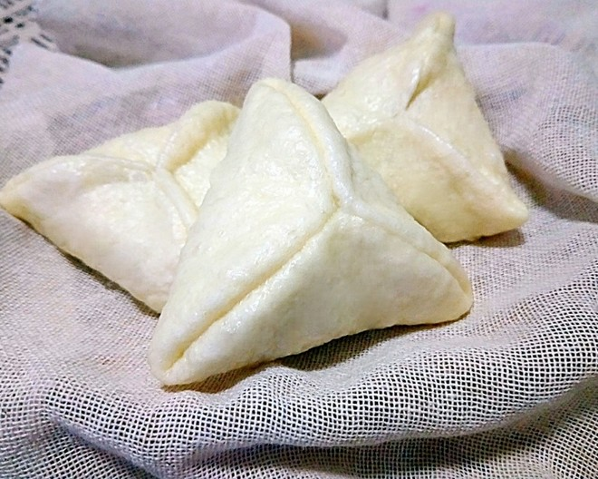
花卷
糖三角

Slide 17
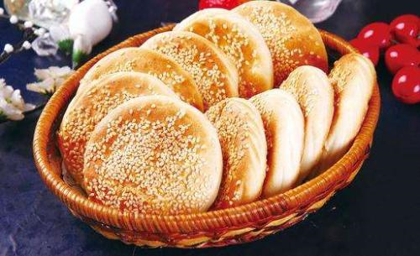
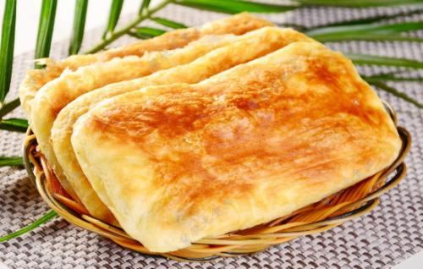
烧饼、火烧

Slide 18
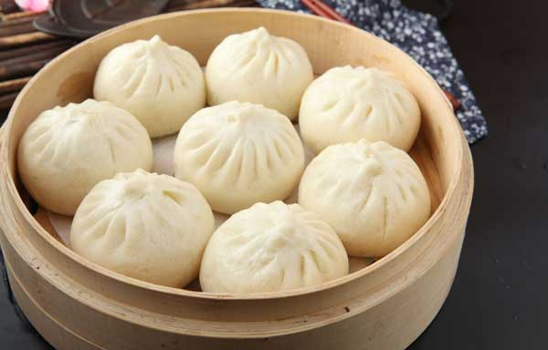
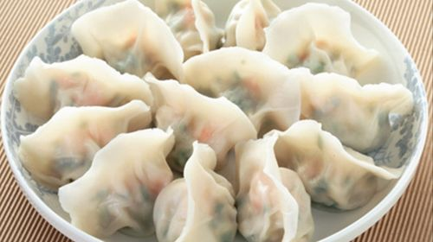
饺子
包子

Slide 19
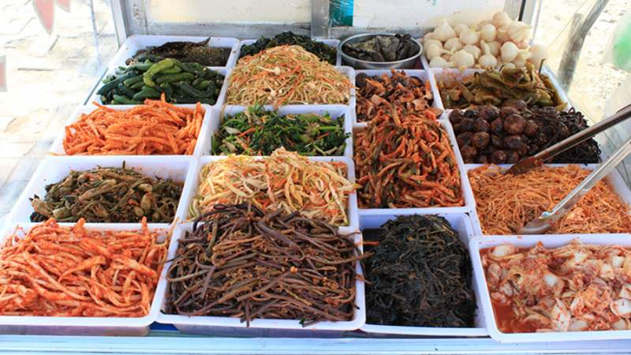
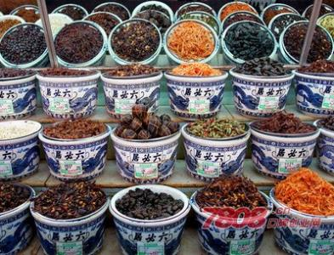
咸菜
酱菜

Slide 20
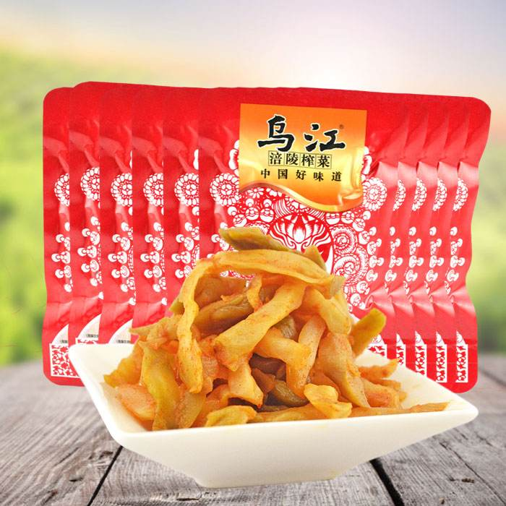
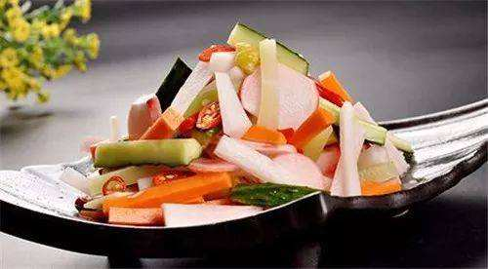
榨菜、泡菜

Slide 21
选词填空：菜肴、美味、美味、忌讳、百姓、糕点、冲淡、偏爱、嗜好、排场、罪魁祸首、家喻户晓、乐此不疲、津津有味、酒足饭饱
1、孙悟空的故事在中国（ ）。
2、满汉全席一共有108道（ ）。
3、享受各地的（ ）也是旅行的一个重要内容。
4、中国的老（ ）很热情，很关心别人的事。
5、奶奶的生日，还是带点儿（ ）吧，比鲜花更适合。
6、我（ ）四川菜，你呢？
7、主人这么热情，客人们被招待得很好，个个（ ）。
8、选号码得时候，“4”是很多人的（ ）。
9、北京烤鸭，堪称（ ），好吃极了！
10、时间（ ）了他失恋的悲伤。
11、他是这几起网络诈骗案的（ ），难逃法律的惩罚。
12、婚礼有五百人参加，场面十分（ ）。
13、老王没有别的（ ），就是每天离不开两瓶啤酒。
14、看他俩聊得（ ），原来在交流打游戏的方法。
15、每到周末，他就起大早去潘家园旧货市场转转，（ ）。

Slide 22
选词填空：菜肴、美食、美味、忌讳、百姓、糕点、冲淡、偏爱、嗜好、排场、罪魁祸首、家喻户晓、乐此不疲、津津有味、酒足饭饱
1、孙悟空的故事在中国（ 家喻户晓 ）。
2、满汉全席一共有108道（ 菜肴 ）。
3、享受各地的（ 美食 ）也是旅行的一个重要内容。
4、中国的老（ 百姓 ）很热情，很关心别人的事。
5、奶奶的生日，还是带点儿（糕点 ）吧，比鲜花更适合。
6、我（ 偏爱 ）四川菜，你呢？
7、主人这么热情，客人们被招待得很好，个个（ 酒足饭饱 ）。
8、选号码得时候，“4”是很多人的（ 忌讳）。
9、北京烤鸭，堪称（ 美味），好吃极了！
10、时间（ 冲淡 ）了他失恋的悲伤。
11、他是这几起网络诈骗案的（罪魁祸首 ），难逃法律的惩罚。
12、婚礼有五百人参加，场面十分（ 排场）。
13、老王没有别的（ 嗜好），就是每天离不开两瓶啤酒。
14、看他俩聊得（ 津津有味），原来在交流打游戏的方法。
15、每到周末，他就起大早去潘家园旧货市场转转，（ 乐此不疲 ）。

Slide 23
课后作业1，写在书上
词语练习P43，词语练习一二

Slide 24
阅读课文第一二段（弹幕）
第一、二段提到了哪些北京美食？你吃过哪些？

Slide 25
课文串讲：第一段
1、满汉全席：
2、当数：
3、茉莉花茶：
4、平民百姓

Slide 26
单选题
1分
第一段，提到喜欢辣的省份是:
A
湖南、四川
B
湖南、湖北
C
云南、贵州
D
江西、福建
提交

Slide 27
单选题
1分
第一段提到喜欢甜的口味的地方是：
A
上海
B
无锡
C
广东
D
杭州
提交

Slide 28
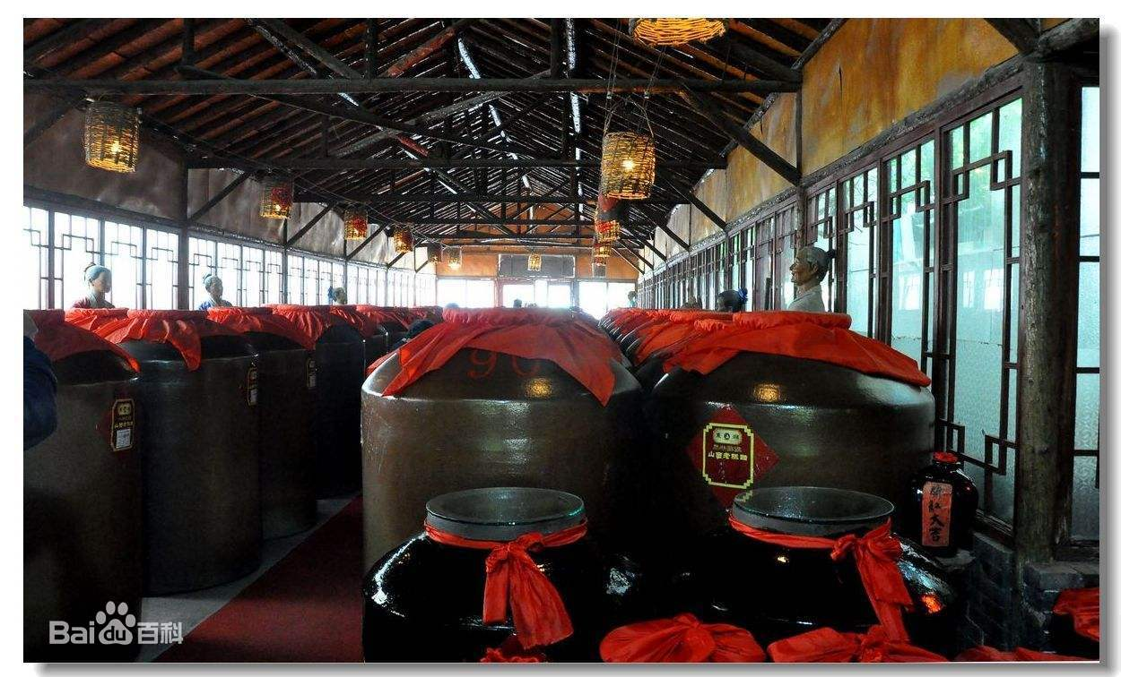
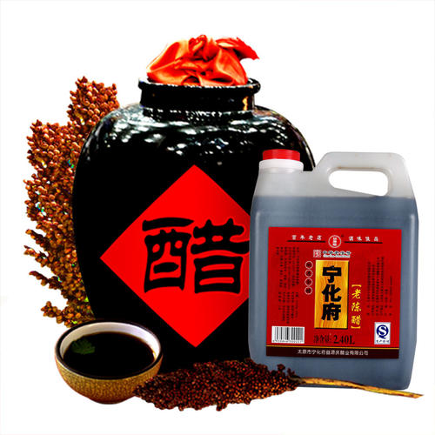
山西醋

Slide 29
满汉全席：108道主菜。三天。
满汉全席，清朝时期宫廷盛宴。既有宫廷菜肴之特色，又有地方风味之精华；突出满族与汉族菜点特殊风味，烧烤、火锅、涮涮锅几乎不可缺少的菜点，同时又展示了汉族烹调的特色，扒、炸、炒、熘、烧等兼备，实乃中华菜系文化的瑰宝和最高境界。
满汉全席原是清代宫廷中举办宴会时满人和汉人合做的一种全席。满汉全席上菜一般至少一百零八种（南菜54道和北菜54道），分三天吃完。满汉全席菜式有咸有甜，有荤有素，取材广泛，用料精细，山珍海味无所不包。

Slide 30
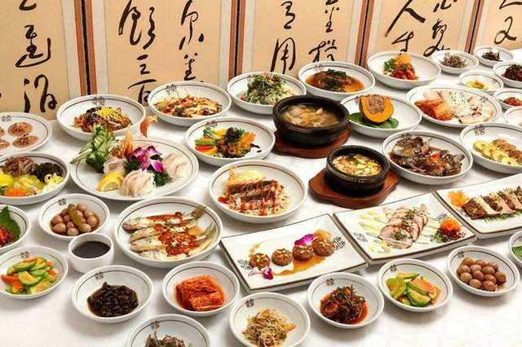
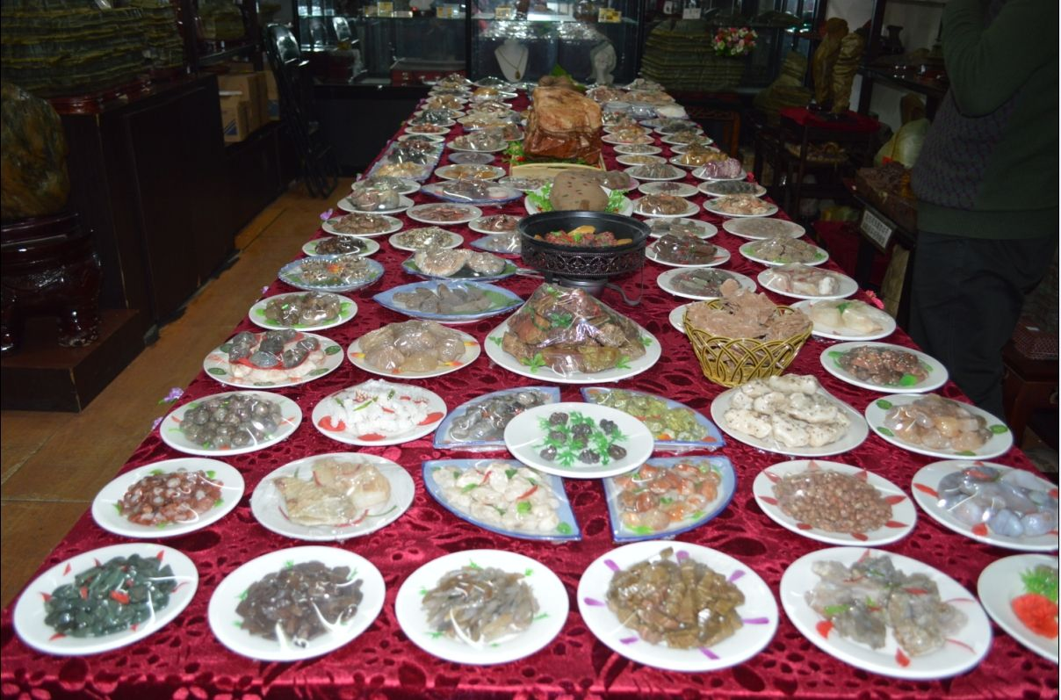
满汉全席

Slide 31
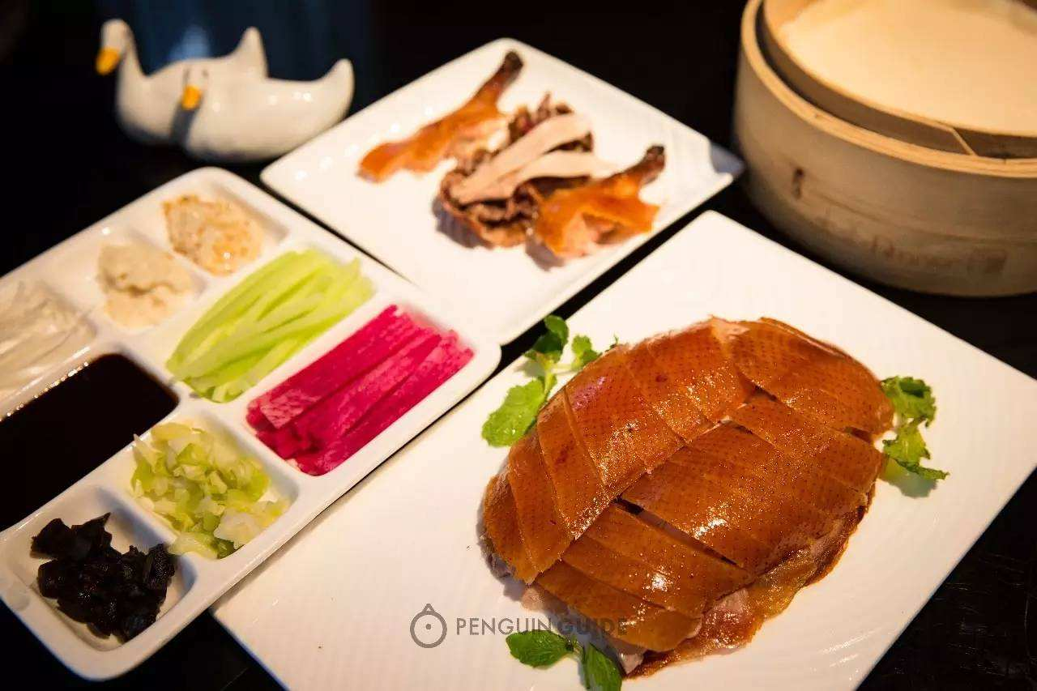
全聚德烤鸭

Slide 32
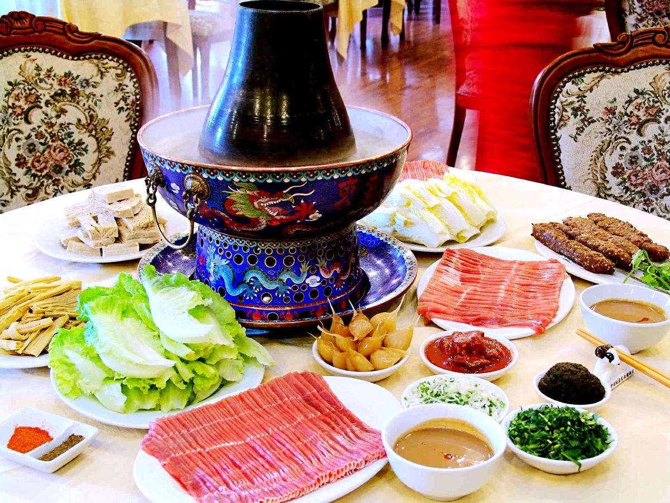
东来顺涮羊肉

Slide 33
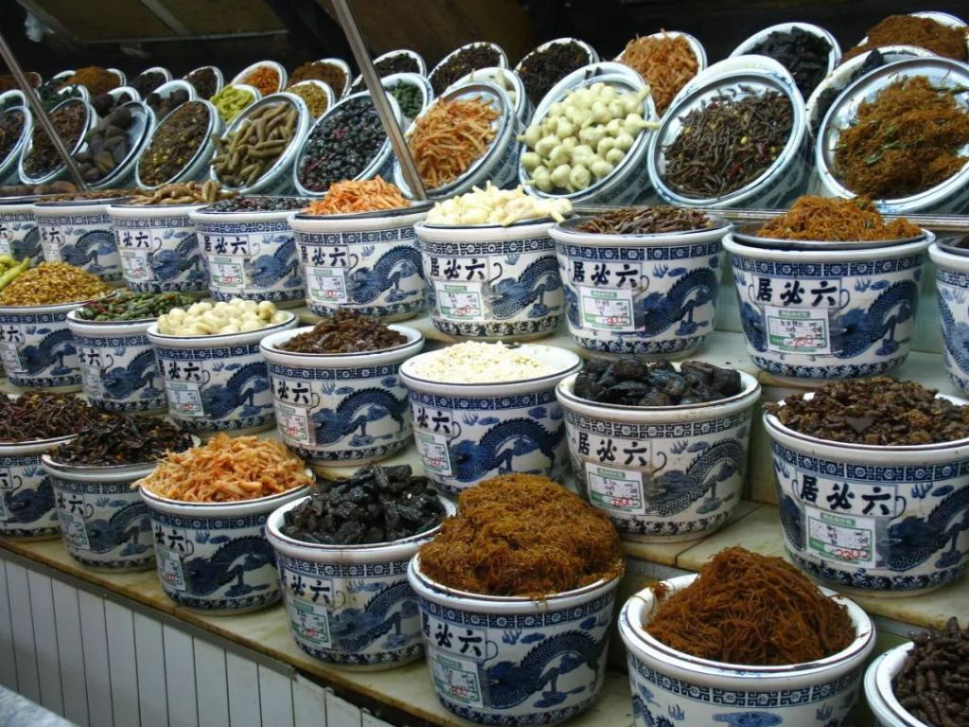
六必居酱菜

Slide 34
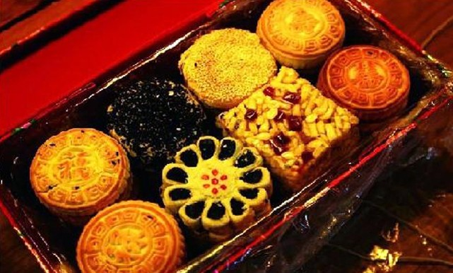
正明斋糕点
（现在“稻香村”更常见更受欢迎）

Slide 35
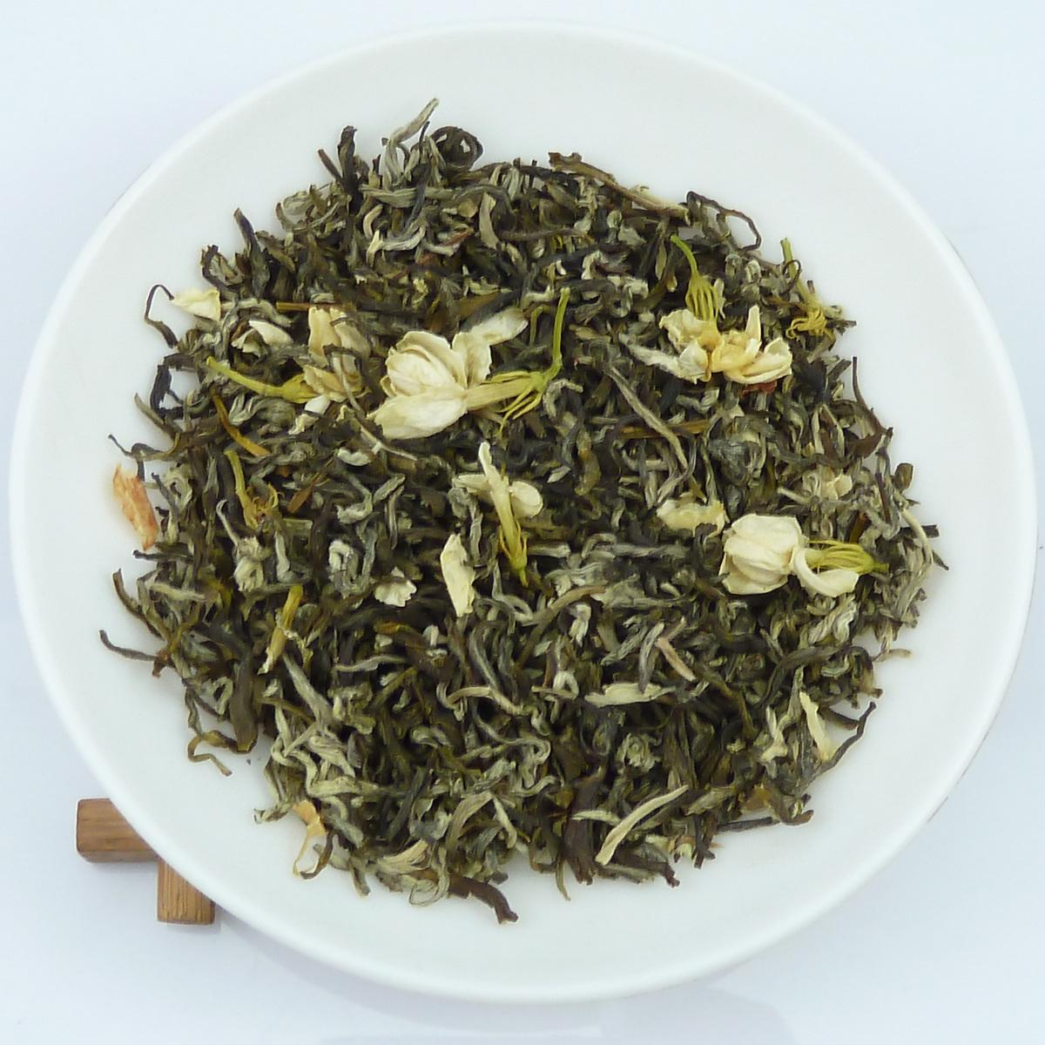
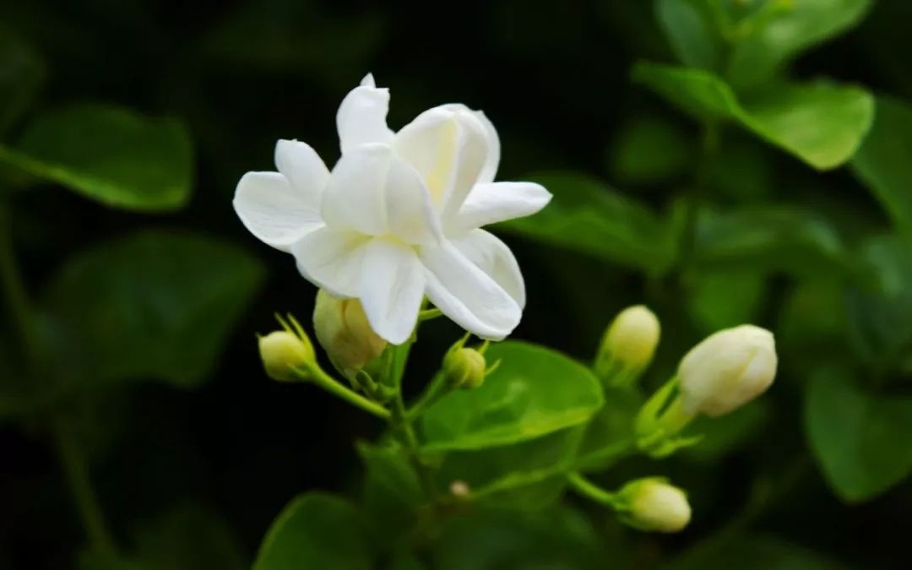
茉莉花茶

Slide 36
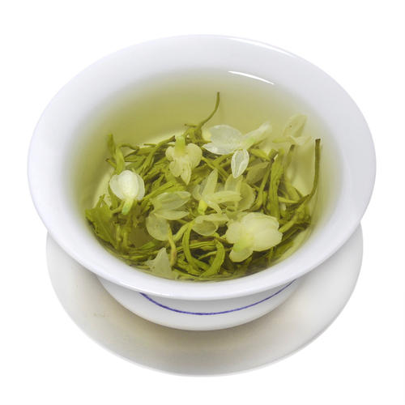
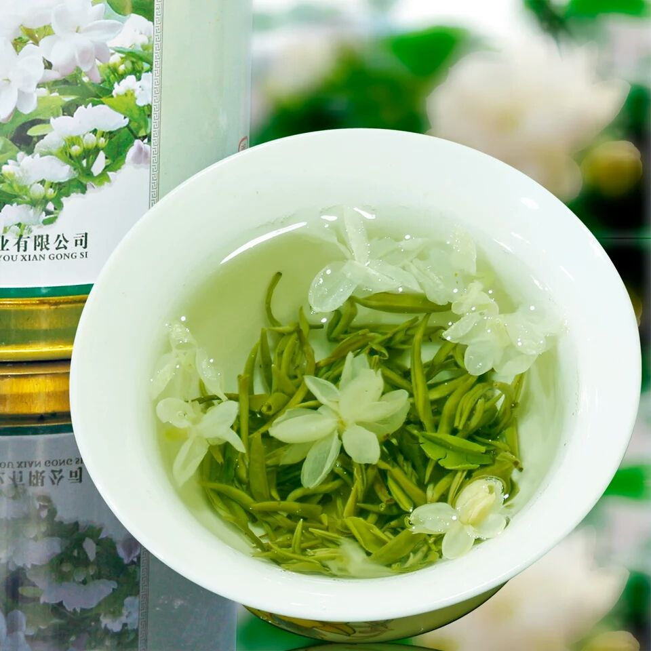
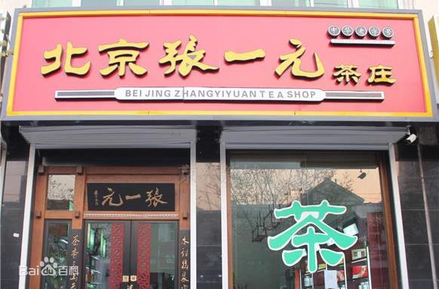
茉莉花茶

Slide 37
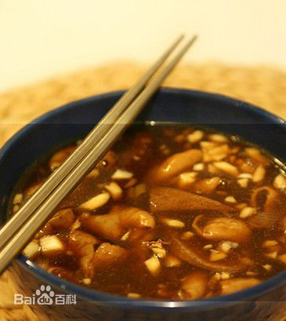
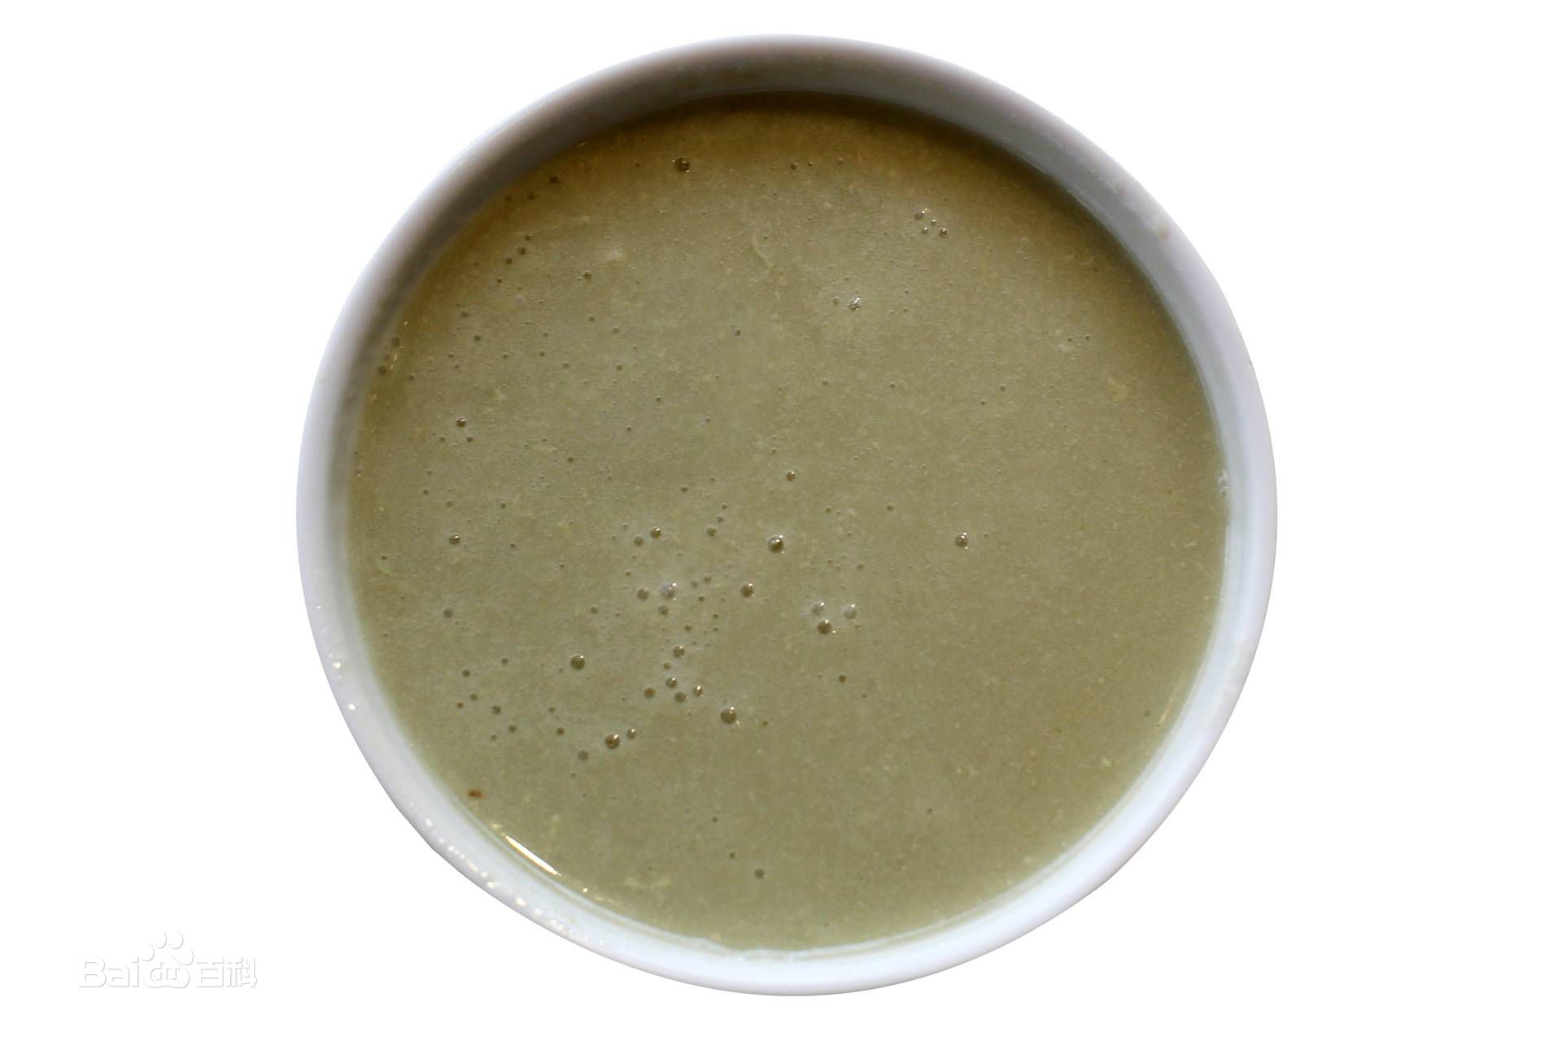
豆汁儿、炒肝儿

Slide 38
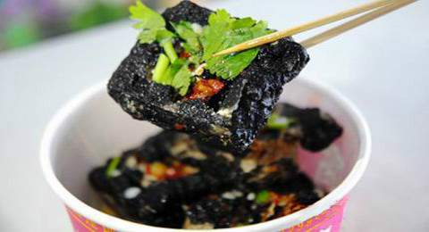
臭豆腐~~

Slide 39
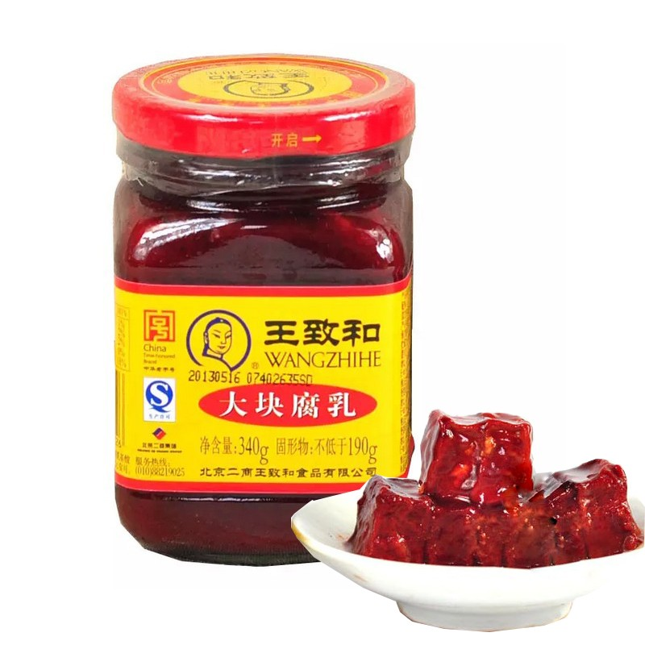
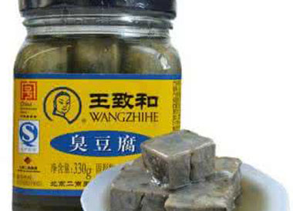
王致和：腐乳、 臭豆腐

Slide 40
语言点1 好——恶
1、山西人好吃醋，无锡人好食甜，四川、湖南人喜辣椒，似乎已是家喻户晓的事情。
2、形容一个人贪吃又懒，常用“好吃懒做”这个词。
3、老大爷在外面好管闲事，遇到什么不合理的事情都要说几句。
4、他就是好开玩笑，你别当真。
5、老北京好喝茉莉花茶，江浙一带好喝龙井，福建、广东人好喝功夫茶，
西北人好喝八宝茶，最近流行喝普洱茶——请问您好喝什么茶？
回答问题：
1、你爱喝茶还是咖啡？
2、周末你喜欢做什么？
3、老北京喜欢哪种茶？

Slide 41
读出下面的句子：
1、茉莉花茶很好喝，老北京人好喝茉莉花茶。
2、酒是个好东西，但好酒贪杯就不对了。
3、好小伙子从来不好色，好色的都不是好人。
4、爱之不如好之，好之不如乐之。
5、好不好，家乡水。我就好这一口。
6、我不好抽烟，再好的烟我也品不出味儿来。
7、这些八卦不是好话，我不好谈这个。
8、他是个好人，就是有时候好开玩笑。
9、遇上好天气，他好骑上自行车去颐和园转转。
10、他好钓鱼，今天钓了一条好大的鱼。
11、他好咖啡我好茶，遇上好咖啡好茶，我们就约了一起品尝。

Slide 42
语言点2 ~~当数~~
1、老北京的美食当数全聚德的烤鸭、东来顺的涮羊肉、六必居的酱菜、正明斋的点心。
2、古典小说中家喻户晓的当数《水浒传》、《三国演义》、《西游记》和《红楼梦》了。
3、到中国以后，我提高的最快的当数听力和口语了。
4、这些年对人们生活影响最大的当数微信和支付宝了。
5、我最不喜欢的小吃当数豆汁儿了！
6、说起北京的名胜古迹，当数长城故宫颐和园。
回答：
1、老北京的美食最有名的是哪一种？
2、你们国家最有名的美食是什么？
3、你去过的地方，哪里风景最美？
4、你最爱看的电影是哪一部？

Slide 43
回答：
1、你们国家，最有名的古迹是什么？
2、你们国家，最有名的美食是什么？
3、你们国家，最有名的运动员是谁？
4、你们国家，最有名的文学家是谁？
5、你们国家，最有名的政治家是谁？
6、中国最有名的古迹是哪个？
7、北京最有名的烤鸭店是哪家？
8、清华最好吃的食堂是哪个？
9、你最喜欢的历史人物是谁？
10、你最喜欢的明星是谁？

Slide 44
课文串讲：第二段
1、访亲问友：==访问亲友
2、往往： （过去）常常
3、北京烤鸭：
4、外来客
4、吃不出~~：吃不来、吃不下
5、待到~~之时
6、~~~，当数~~~：

Slide 45
辨析填空：吃不出、吃不进、吃不来、吃不起、吃不下、 吃不上
1、那一年，他家穷得春节连饺子都（ ）。
2、孩子还在医院里，她怎么能（ ）这些饭菜？
3、都说大董烤鸭比全聚德的好，我怎么（ ）呢？
4、她是湖南人，（ ）四川的麻辣。
5、能看得见故宫角楼的那家餐厅太贵了，我们学生（ ）。
6、我太饱了，现在什么也（ ）啦！

Slide 46
辨析填空：吃不出、吃不进、吃不来、吃不起、吃不下、 吃不上
1、那一年，他家穷得春节连饺子都（ 吃不起 ）。
2、孩子还在医院里，她怎么能（ 吃得下 ）这些饭菜？
3、都说大董烤鸭比全聚德的好，我怎么（ 吃不出 ）呢？
4、她是湖南人，（ 吃不来 ）四川的麻辣。
5、能看得见故宫角楼的那家餐厅太贵了，我们学生（ 吃不起 ）。
6、我太饱了，现在什么也（ 吃不进 ）啦！

Slide 47
语言点3 待到~~之时
1、待到酒足饭饱之时，烤鸭上来了。
2、小王每天熬夜赶写论文，待到论文完成之时，真怕他身体吃不消了。
3、待到孩子们都长大了，独立生活之时，很多父母却产生了失落感。
4、人总是对有些没发生的事情感到恐惧，待到真的面对之时，也就不那么恐惧了。
5、待到疫情结束之时，我一定要去把那些餐馆一一吃个遍！
回答问题：
1、他俩打算什么时候结婚？
2、疫情结束时，你打算干什么？
3、你打算什么时候和她表白？

Slide 48
语言点4 ~~~，A才怪呢
1、这时候吃烤鸭，没有肥腻感才怪呢！
2、你工作压力那么大，不失眠才怪呢！
3、大后天就过年了，你现在才想起来订机票，能订到才怪呢！
4、现在各机场人满为患，能做好防护才怪呢！
回答问题：
1、今天你怎么没精神？
2、他俩怎么今天不说话？
3、你怎么没订票？

Slide 49
单选题
1分
根据第一段，哪些食品不是老北京百姓喜爱的美食或品牌？
A
满汉全席
B
烤鸭、涮羊肉
C
六必居、正明斋
D
茉莉香片
E
大红袍茶
F
豆汁儿炒肝儿臭豆腐
提交

Slide 50
单选题
1分
外地人来北京，北京人往往会请他们吃：
A
烤鸭
B
涮羊肉
C
六必居
D
豆汁儿炒肝儿
提交

Slide 51
单选题
1分
外地人常常吃不（ ）北京烤鸭的美味来。
A
下
B
上
C
出
D
进
E
起
提交

Slide 52
多选题
3分
外来客吃不出北京烤鸭的美味来，原因是：
A
点烤鸭的同时点了很多菜
B
烤鸭上桌时大家都酒足饭饱了
C
没有遵守吃烤鸭的文化忌讳
D
北京人请客太好面子、讲排场了。
提交

Slide 53
单选题
1分
作者认为吃烤鸭有什么忌讳？
A
选的鸭子太肥腻
B
选的餐馆不正宗
C
同时点的菜太多
D
请的客人太多
提交

Slide 54
书面作业
P46-47，语言点练习一二
综合练习一

Slide 55
复习：P43，词语练习一、二
听写：

Slide 56
听写：
1、家喻户晓
2、菜肴
3、糕点
4、偏爱
5、酒足饭饱
6、忌讳
7、冲淡
8、罪魁祸首
9、排场
10、嗜好
~~~~~~~

Slide 57
课文串讲：第三四段
1、~~~，并不意味着~~·
2、V着+形容词，V着+反义词
3、大呼+XX
4、~~一般
5、~状
6、打卤面

Slide 58
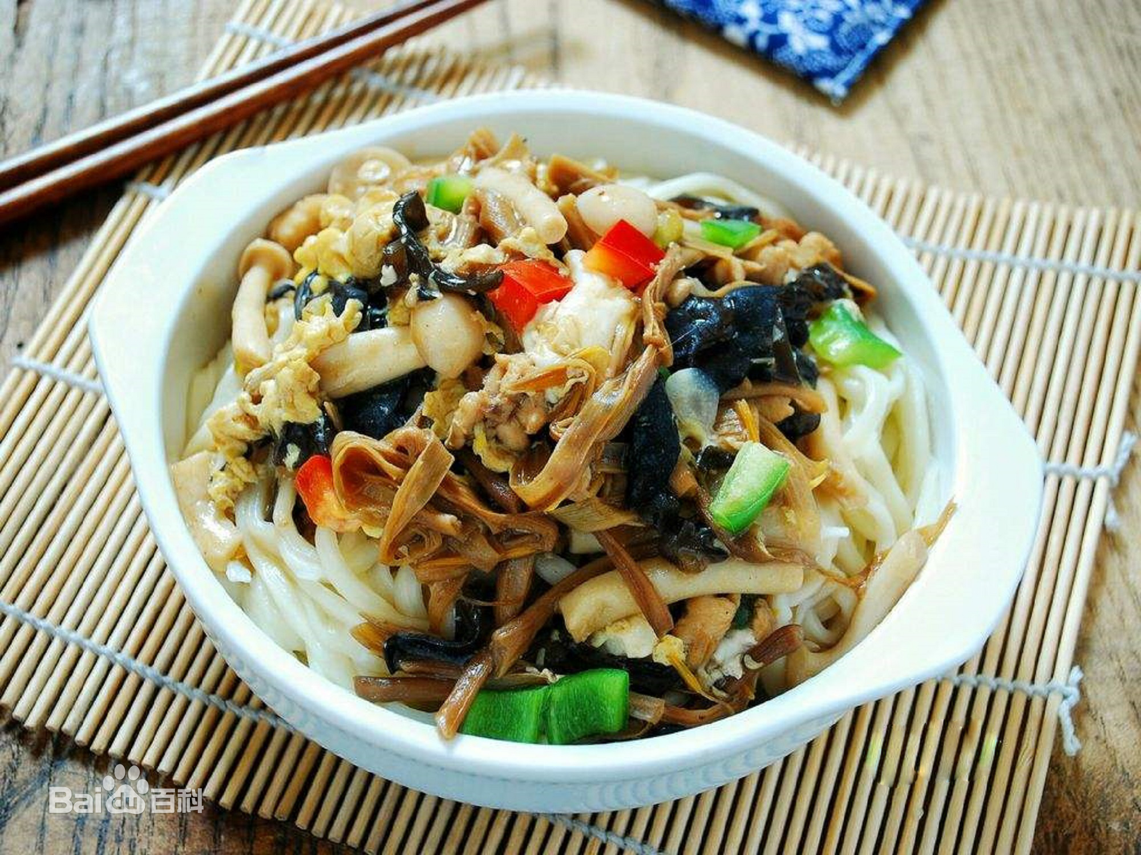
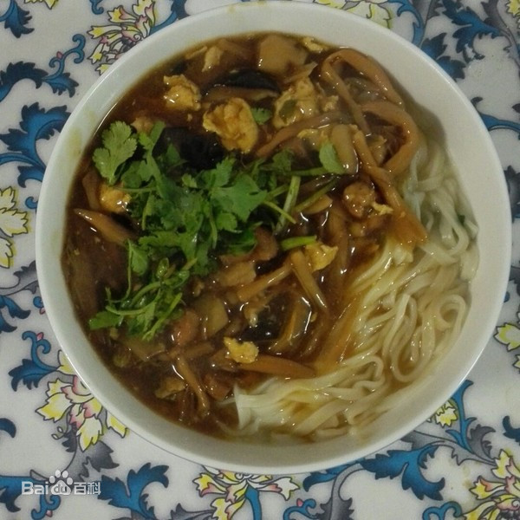
打卤面

Slide 59
单选题
1分
根据第三段，哪个说法正确？
A
北京人喜欢吃臭豆腐，也喜欢臭奶酪。
B
臭豆腐吃起来很臭。
C
吃臭豆腐是有的老北京人的一种嗜好。
D
吃臭豆腐是很多地方人的嗜好。
提交

Slide 60
单选题
1分
根据第四段，关于炒肝儿：
A
一吃就上当
B
是用油炒的鹅肝
C
里面有香肠
D
看起来有点像打卤面
提交

Slide 61
课文串讲：第五段
1、豆汁儿
2、南城
3、拉洋车
4、扛大个儿
5、尤+V
6、老北京
7、津津有味
8、乐此不疲

Slide 62
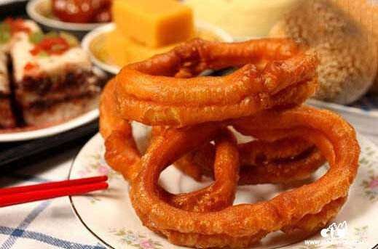
豆汁儿、焦圈儿

Slide 63
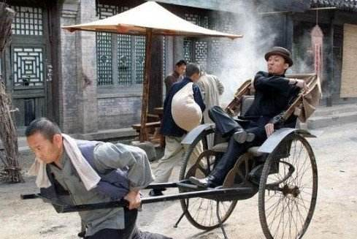
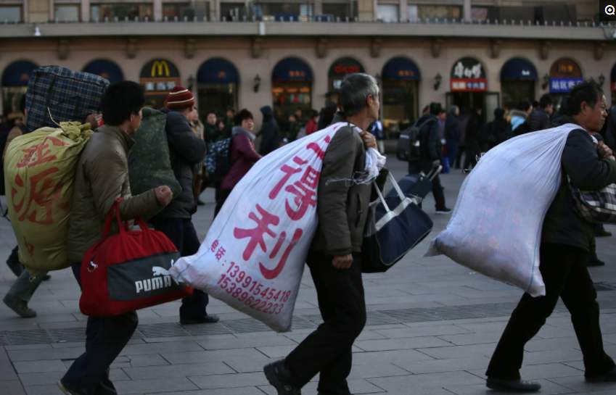
拉洋车、扛大个儿

Slide 64
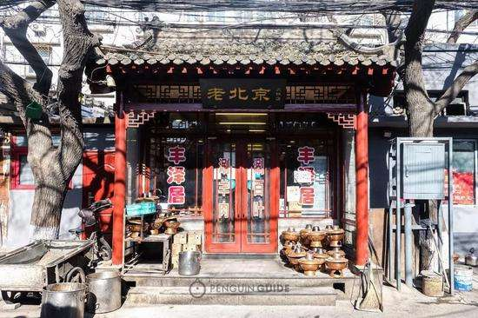
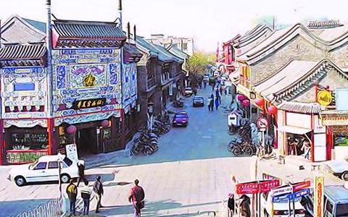
南城

Slide 65
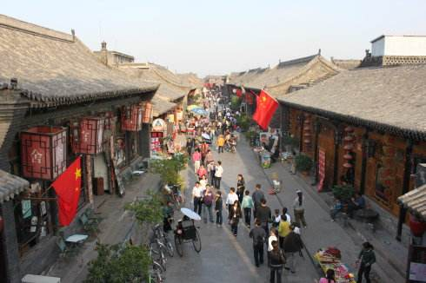
老北京

Slide 66
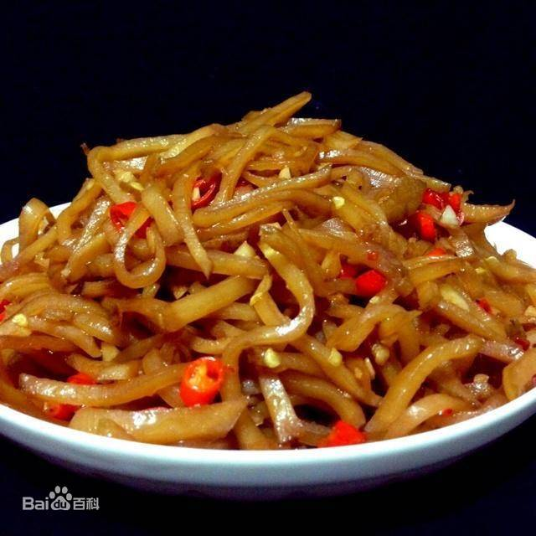

Slide 68
单选题
1分
喜欢喝豆汁儿的是——
A
南城的老北京人
B
北城的新北京人
C
东城的有钱商人
D
西城的达官贵人
提交

Slide 69
单选题
1分
什么人可能更喜欢豆汁儿？
A
底层百姓
B
喜欢美食的人
C
外地人
D
车夫脚夫
提交

Slide 70
单选题
1分
豆汁儿的味道可能是——
A
酸
B
甜
C
苦
D
辣
提交

Slide 71
第二部分：生词3
35、各色：
36、野性
37、火暴：脾气火暴
火爆：生意火爆
火辣：火辣辣的太阳
38、泼辣：性格泼辣
39、清淡：口味清淡
冷淡：态度冷淡
40、温文尔雅：形容人态度温和，举动斯文。
41、独具特色
42、菜系：八大菜系
43、概括
44、移民：新移民、生态移民、
45、五湖四海
46、远古

Slide 72
八大菜系
即鲁菜、川菜、粤菜、苏菜、闽菜、浙菜、湘菜、徽菜
还有更早的“四大菜系”的说法：
鲁、川、粤、苏四大菜系

Slide 73


Slide 74
菜系 | 口味
鲁菜 | 口味咸鲜为主。讲究原料质地优良，以盐提鲜，以汤壮鲜，调味讲求咸鲜纯正，突出本味。咸鲜为主火候精湛，精于制汤，善烹海味。
川菜 | 口味麻辣为主，菜式多样，口味清鲜醇浓并重，以善用麻辣调味（鱼香、麻辣、辣子、陈皮、椒麻、怪味、酸辣诸味）。
粤菜 | 口味鲜香为主。选料精细，清而不淡，鲜而不俗，嫩而不生，油而不腻。擅长小炒，要求掌握火候和油温恰到好处。还兼容许多西菜做法，讲究菜的气势、档次。
苏菜 | 口味清淡为主。用料严谨，注重配色，讲究造型，四季有别。烹调技艺以炖、焖、煨著称；重视调汤，保持原汁，口味平和。善用蔬菜。其中淮扬菜，讲究选料和刀工，擅长制汤；苏南菜口味偏甜，注重制酱油，善用香糟、黄酒调味。
闽菜 | 口味鲜香为主。尤以“香”、“味”见长，其清鲜、和醇、荤香、不腻的风格。三大特色，一长于红糟调味，二长于制汤，三长于使用糖醋。
浙菜 | 口味清淡为主。菜式小巧玲珑，清俊逸秀，菜品鲜美滑嫩，脆软清爽。运用香糟、黄酒调味。烹调技法丰富，尤为在烹制海鲜河鲜有其独到之处。口味注重清鲜脆嫩，保持原料的本色和真味。菜品形态讲究，精巧细腻，清秀雅丽。其中北部口味偏甜，西部口味偏辣，东南部口味偏咸。
湘菜 | 口味香辣为主，品种繁多。色泽上油重色浓，讲求实惠；香辣、香鲜、软嫩。重视原料互相搭配，滋味互相渗透。湘菜调味尤重酸辣。相对而言，湘菜的煨功夫更胜一筹，几乎达到炉火纯青的地步。煨，在色泽变化上可分为红煨、白煨，在调味方面有清汤煨、浓汤煨和奶汤煨。小火慢炖，原汁原味。
徽菜 | 口味鲜辣为主。擅长烧、炖、蒸，而爆、炒菜少，重油、重色，重火功。重火工是历来的，其独到之处集中体现于擅长烧、炖、熏、蒸类的功夫菜上，不同菜肴使用不同的控火技术，形成酥、嫩、香、鲜独特风味，其中最能体现徽式特色的是滑烧、清炖和生熏法。

Slide 75
第二部分：生词4
47、繁衍：繁衍新品种、繁衍生息、子孙繁衍
48、生息：繁衍生息、休养生息
49、交汇
50、融合：
51、依然：仍然
52、活力
53、融会：融会贯通。融通
54、缺憾：遗憾
55、熔炉：
56、熔化：
57、底蕴：文化底蕴、底蕴深厚
58、乐不思蜀
59、流连忘返

Slide 76

交汇

Slide 77
乐不思蜀
司马文王与禅宴，为之作故蜀技，旁人皆为之感怆，而禅喜笑自若。王谓贾充曰：“人之无情，乃可至於是乎！虽使诸葛亮在，不能辅之久全，而况姜维邪？”充曰：“不如是，殿下何由并之。”
他日，王问禅曰：“颇思蜀否？”禅曰：“此间乐，不思蜀。”郤正闻之，求见禅曰：“若王后问，宜泣而答曰‘先人坟墓远在陇、蜀，乃心西悲，无日不思’，因闭其目。”会王复问，对如前，王曰：“何乃似郤正语邪！”禅惊视曰：“诚如尊命。”左右皆笑。
蜀后主刘禅甘心为虏不思复国。后比喻在新环境中得到乐趣，不再想回到原来环境中去。出自 《三国志·蜀书·后主传》。

Slide 78



乐不思蜀

Slide 79
流连忘返
流连：留恋不止，不愿离去。忘：忘记；返：回归。比喻喜欢、迷醉美好的事物、美丽的景色而不愿或忘记离开。常形容对美好景致或事物的留恋。
近义：依依不舍、恋恋不舍、悠悠忘返、乐而忘返。
反义：迷途知返
出处：
孟轲《孟子·梁惠王下》：“从流下而忘返谓之流，从流上而忘返谓之连，从兽无厌谓之荒，，乐酒无厌谓之亡。”

Slide 80
第二部分：生词5
60、口音：有口音、南方口音、口音浓重
61、不知不觉
62、构筑：构筑新长城、构筑未来
63、浓重：浓重的口音、浓重的乡愁
64、生猛：生猛海鲜
65、风行一时：
66、饮食：
67、风味：风味独特、别有风味
68、兼容：兼容并包、不兼容
69、展示：
70、人文：人文科学、人文观念、人文景观
71、包容：包容缺点、包容不同意见
72、尝试：大胆尝试

Slide 81
书面作业
P46-47，语言点练习一二
综合练习一二

